Slide 1
PROSPECTUS D’INVESTISSEMENTS
APPROCHE INTEGREE MULTISECTORIELLE POUR LE DEFI ENERGETIQUE DE LA RDC
Electricité pour tous

Slide 2


Rappel des principaux résultats des PLE, horizon 2021 - 2030
 | PLE pour 145 territoires Liste des projets par territoire Identification de 64 Projets d’Investissements Prioritaires Taux d’électrification de 30% en 2025 Taux d’électrification de 60% en 2030

Slide 3
Objectifs
  Aperçu du cadre réglementaire en cours d’élaboration
  Potentiel de projets dans les zones rurales et périurbaines en RDC

Slide 4
Aperçu du cadre réglementaire en cours d’élaboration : projets d’arrêtés
  Réglementation des interconnexions en cas d’arrivée d’un réseau sur un territoire desservi par un mini-réseau isolé
  La sécurité des personnes et des biens et le fonctionnement du service public de l’électricité
  Les dossiers administratifs techniques et financiers d’une demande de permis d’opérer dans le secteur de l’électricité
  La composition des dossiers administratifs techniques et financiers d’une demande de permis d’opérer dans le secteur
  Procédures simplifiées pour le titre d’exploitation des mini-réseaux électriques

Slide 5
Potentiel de projets dans les zones rurales et périurbaines en RDC
Stratégie de définition des projets
Résultats

Slide 6
Stratégie de définition des projets
Approche multisectorielle – promotion des activités à usages productifs (eau, agriculture, pêche, etc.)
Stratégie d’électrification décentralisée (intégrant les activités génératrices) vers de solutions centralisées

Slide 7
Résultats
Projets d’Investissements Prioritaires 2022
Autres projets d’électrification rurale décentralisée

Slide 8
Projets d’Investissements Prioritaires : critères de choix
Priorité aux projets disposant d’études de faisabilité (PNUD, FONARRED);
L’approche intégrée « package développement communautaire » ;
L’équilibre territorial ;
L’opportunité de mobiliser le secteur privé ;
Timing de réalisation au courant de l’année 2022 ;
Technologie hydro et solaire containérisée (pas de grands travaux de génie civil, facilité d’implémentation.

Slide 9


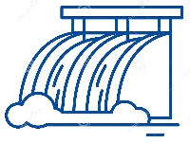

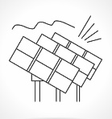
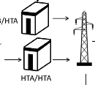
Projets d’Investissements Prioritaires : Objectifs 2022 2 138 376 habitants
 | Rubrique | Territoires | Ménages | Capacité Installée [MW] | Budget [x10⁶ $ USD]
1 | Construction - Centrales Hydroélectriques | 11 | 46 822 | 4,88 | 15,10
2 | Réhabilitation et Extension - Centrales Hydroélectriques | 10 | 30 214 | 4,20 | 8,01
3 | Construction - Centrales Solaires | 39 | 250 589 | 22,00 | 41,80
4 | Extension réseau électrique (Soutirage) | 4 | 28 770 | 5,1 | 7,85
 | TOTAL (soixante-douze millions, sept cent soixante mille USD) | 64 | 356 396 | 36,59 | 72,76
REPUBLIQUE DEMOCRATIQUE DU CONGO

Slide 10
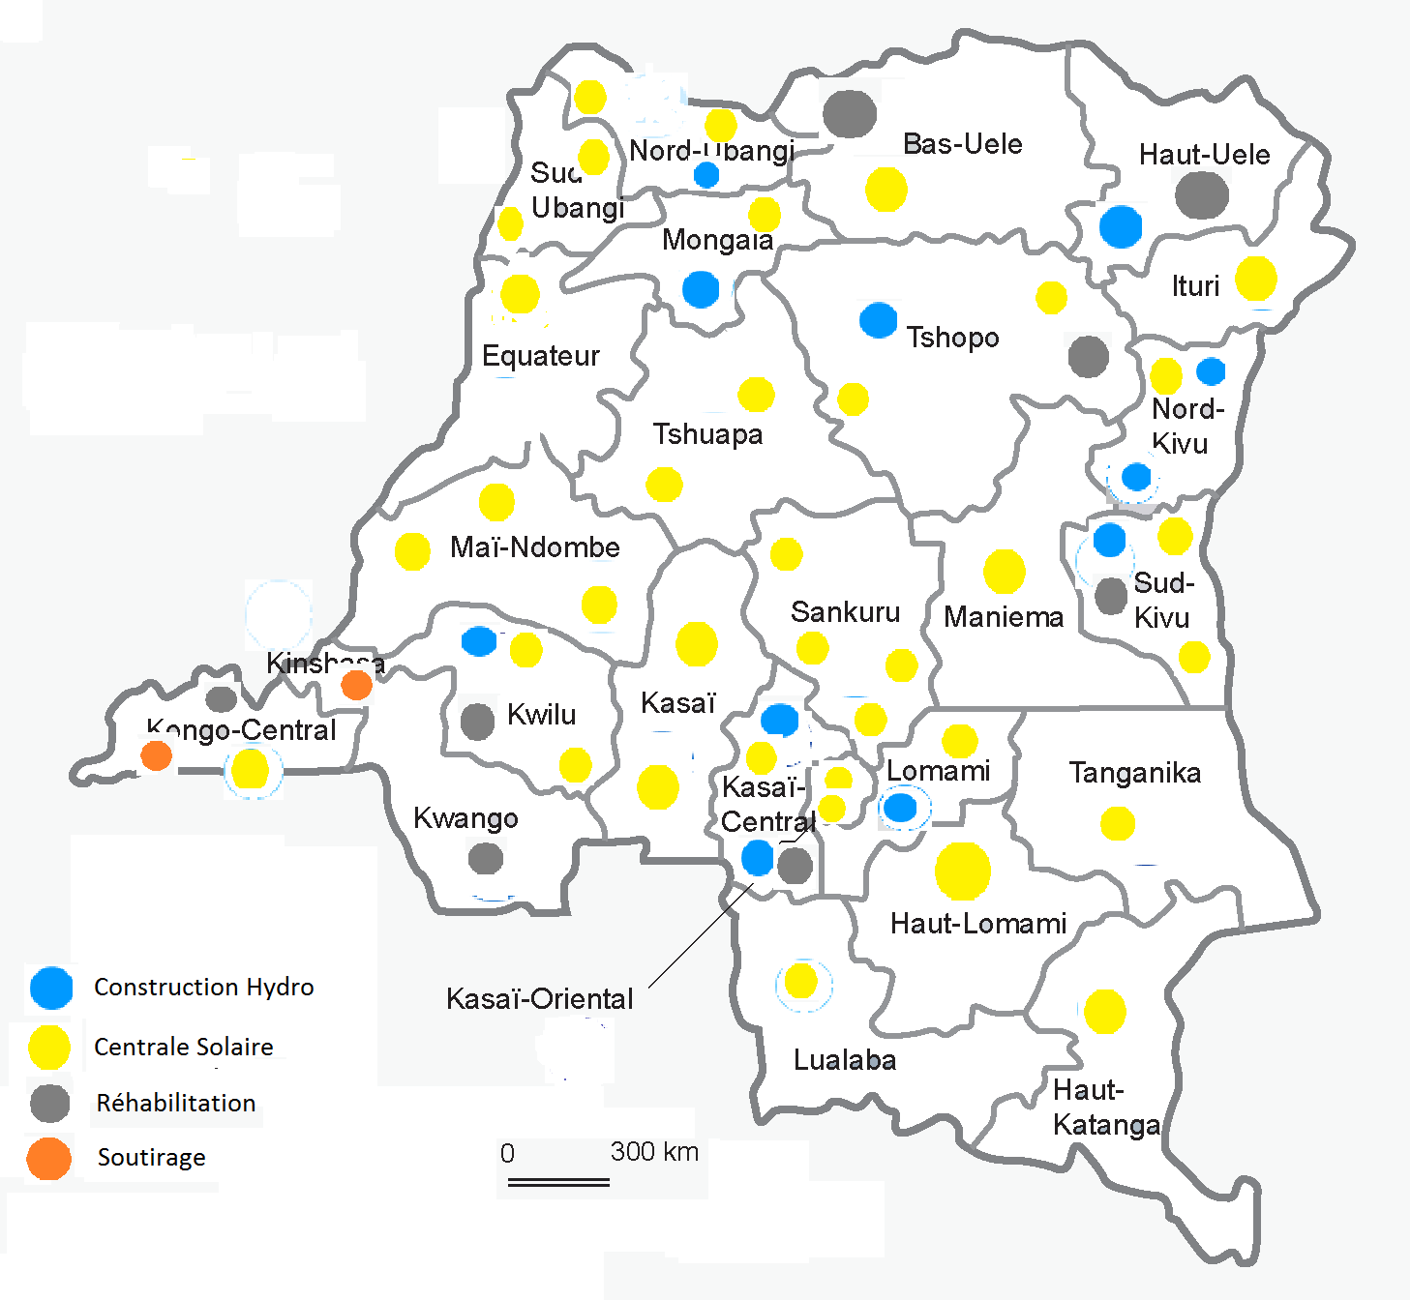
PIP : répartition géographique
REPUBLIQUE DEMOCRATIQUE DU CONGO

Slide 11
Exemples des projets
Projet de Construction de la Centrale Hydroélectrique de Lisala
Substitution d’une centrale thermique
Construction d’une ligne MT
Renforcement du réseau BT
Ménages ciblés : 1000 sur 2700
Puissance installée : 400kW
Coût d’investissement : 3 580 000 USD
Projet de Construction de la Centrale Photovoltaïque de Bikoro
Nouveau mini-réseau
Construction d’une ligne MT
Renforcement du réseau BT
Ménages ciblés : 1000 sur 3375
Puissance installée : 500kWc
Stockage : 158.4kWh
Coût d’investissement : 3 080 000 USD

Slide 12
Exemple de projets
Projet de Réhabilitation et Extension de la Centrale Hydroélectrique de Bulambika
Réhabilitation d’une microcentrale
Construction d’une ligne MT
Renforcement du réseau BT
Ménages ciblés : 1 200 sur 4 050
Puissance installée : 600kW
Coût d’investissement : 3 610 000 USD
Projet de Soutirage sur ligne HT dans la contrée de Nsele
Extension du réseau
Construction d’une ligne MT
Renforcement du réseau BT
Ménages ciblés : 1 500 sur 5 400
Puissance transfo : 1 500kW
Coût d’investissement : 1 686 128 USD

Slide 13
Etats d’avancement :
Financement public acquis
Projets viables et bancables (adéquation usages productifs et besoin des ménages)
Recherche PPP pour EPC et Exploitation
Préparation des Appels d’Offres en cours (lancement en 2022)

Slide 14
Taux actuel estimé
Impact du PIP sur le taux
REPUBLIQUE DEMOCRATIQUE DU CONGO

Slide 15
Autres projets d’électrification rurale décentralisée

Slide 16
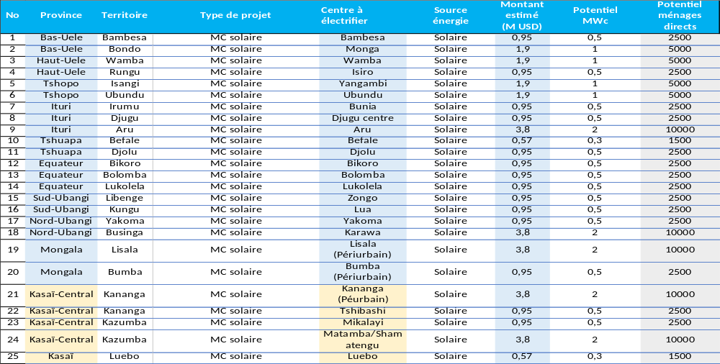
Mini-réseaux solaires : (63 projets – Estimations : 95.76MUSD – 50.40MW – 252 000 ménages)

Slide 17
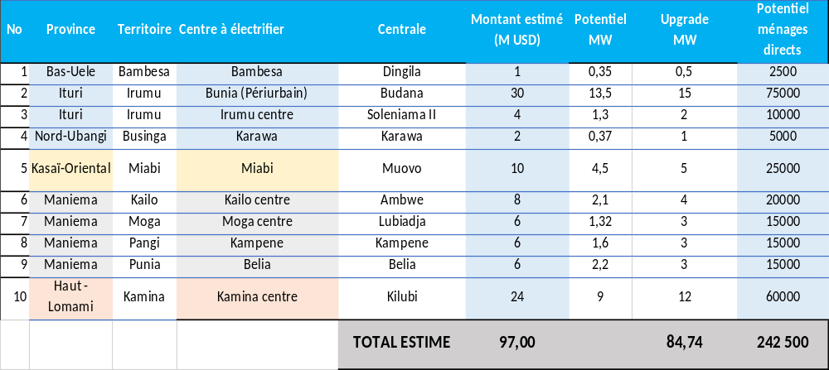
Réhabilitation centrales hydroélectriques

Slide 18
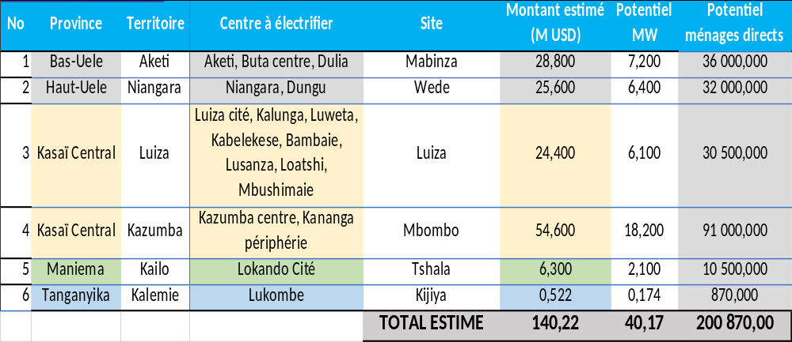
Construction des centrales hydroélectriques : études existantes

Slide 19
Etats d’avancement – Autres Projets :
Recherche financements pour la réalisation des études manquantes
Réception et évaluation des Offres Spontanées
Préparation des Appels à Propositions
Projets ciblés d’électrification dans les PDL-145 territoires (2022-2023)

Slide 20
Conclusions :
La RDC présente des bonnes et nombreuses opportunités au vu des résultats des Plans Locaux d’Electrification et des PIP
L’engagement de l’Etat concrétisé par l’allocation de 70 MUSD est un signal fort (inscrite dans la Loi des finances 2022 au titre d’investissements)
L’ANSER travaille pour l’amélioration du cadre réglementaire en faveur du développement de l’électrification hors-réseau
L’ANSER invite les partenaires techniques et financiers à s’engager pour la mise en œuvre des projets d’électrification en milieu rural et périurbain
L’ANSER compte travailler avec le secteur privé dans le cadre de partenariats gagnant-gagnant

